Slide 1
AGOSTINA CAMILETTI Y SIMÓN RODRIGUEZ
CARACTERÍSTICAS DE LOS AMBIENTES ACÚATICOS

Slide 2
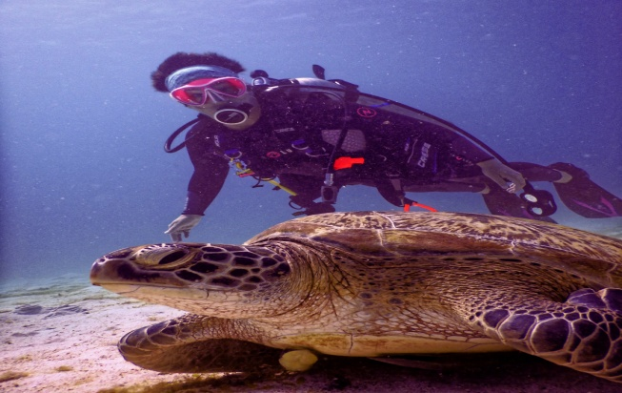
MARINOS
ZONA DEL MAR QUE SE EXTIENDE DESDE MÁS ALLÁ DE LAS PLAYAS.CUANDO SE ALCANZAN A LAS 10 M DE PROFUNDIDAD, HASTA QUE LLEGA A LOS 200 M.LA TEMPERATURA PUEDE AUMENTAR DURANTE EL VERANO.
ABUNDANCIAS DE SERES VIVOS:ALGAS, CORALES, CANGREJOS, MEJILLONES, ETC.

Slide 3
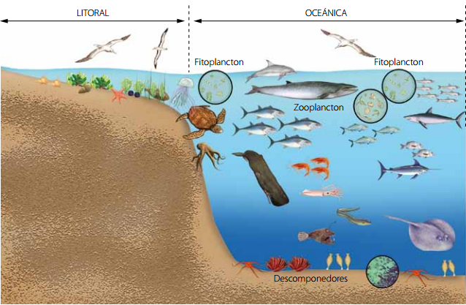
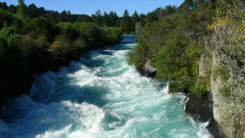
AGUAS CONTINENTALES
TIENEN MENOR CANTIDAD DE SALES QUE LAS AGUAS DEL MAR, PERO NO TIENEN SABOR DULCE.
ESTAN LAS AGUAS LÉNTICOS Y LÓTICOS

Slide 4
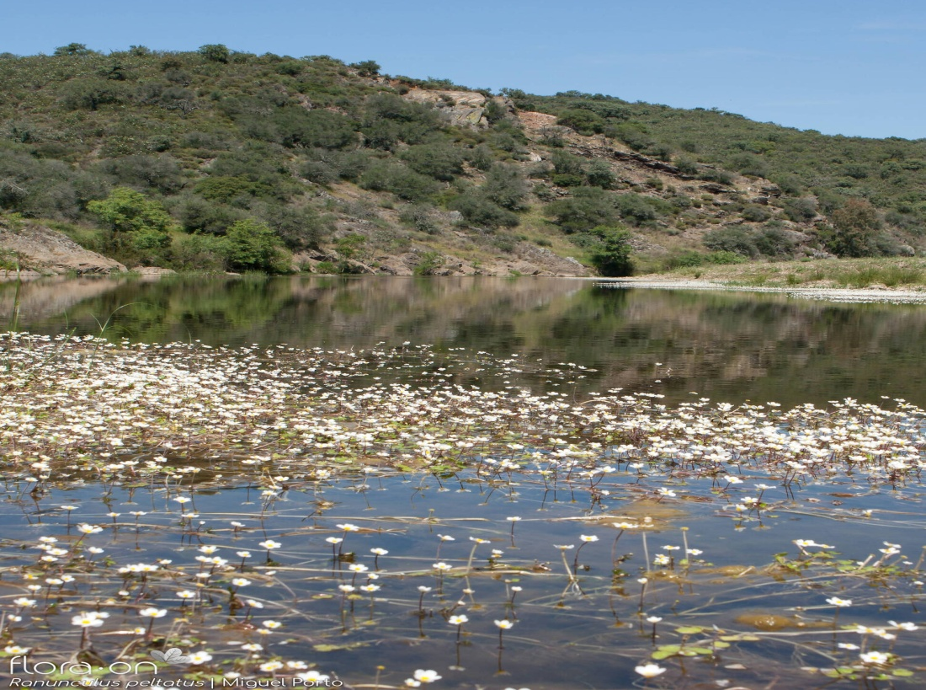
LÉNTICAS
LAS AGUAS LÉNTICAS SON:AGUAS DE REPOSO
COMO LAS LAGUNAS, AGUA ESTANCADA NO FLUYE

Slide 5
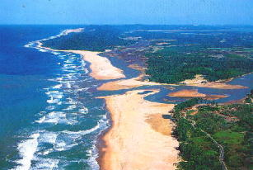
LÓTICOS
ESAS AGUAS SON AGUAS MOVIMIENTO
FLUYE EN SENTIDO CONTINUAMENTE COMO LOS RÍOS

Slide 6
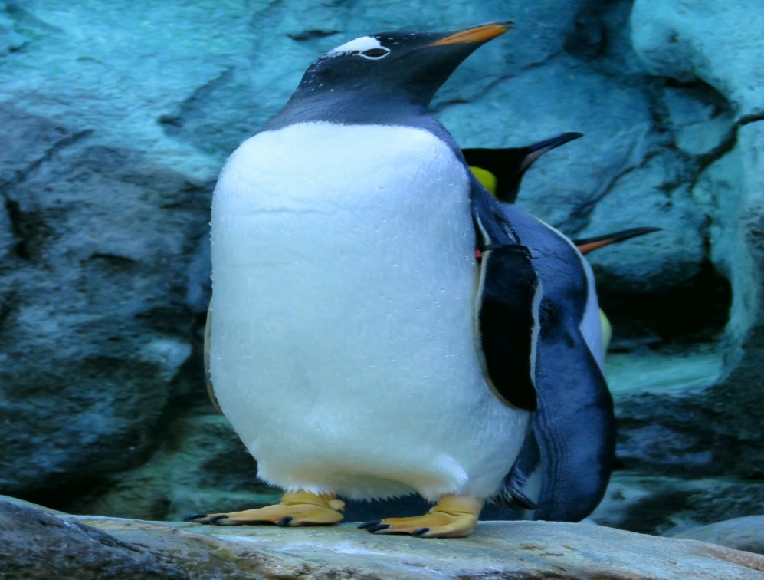
Animales acúaticos
LOS ANIMALES ACUATICOS PUEDEN SER VERTEBRADOS O INVEBRADOS.
SE CARACTERIZAN POR NO POSEER UN ESQUELETO INTERNO.

